Slide 1
Опыт работы Театрализованная
деятельность
в ДОУ
Воспитатель:
Емикова Л.И.

Slide 2
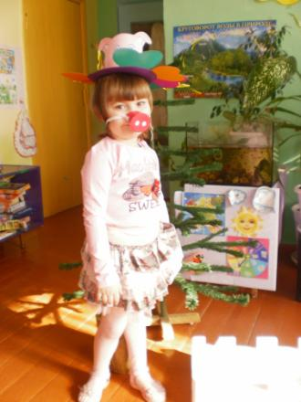
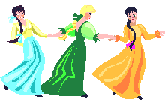
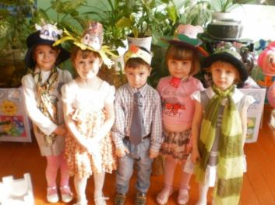
“Театр – это волшебный мир. Он дает уроки красоты, морали и нравственности. А чем они богаче, тем успешнее идет развитие духовного мира детей…” (Б. М. Теплов)
Цель театрализованной деятельности: развитие творческих способностей детей средствами театрального искусства.

Slide 3
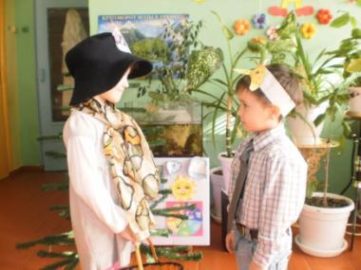
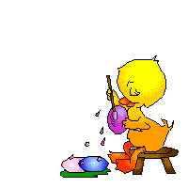
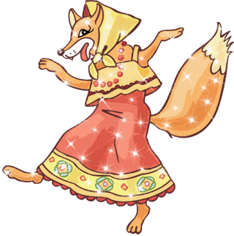
Задачи:
Создать условия для развития творческой активности детей, а также поэтапного освоения детьми различных видов творчества. Создать условия для совместной театрализованной деятельности детей и взрослых. Обучить детей приемам манипуляции в кукольных театрах различных видов.

Slide 4
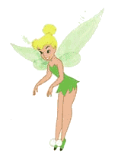
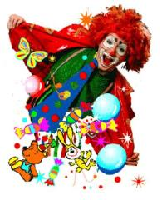
Задачи:
Совершенствовать артистические навыки детей в плане переживания и воплощения образа, а также их исполнительские умения. Ознакомить детей с различными видами театров (кукольный, драматический, музыкальный, детский, театр зверей и др.). Приобщить детей к театральной культуре, обогатить их театральный опыт: знания детей о театре, его истории, устройстве, театральных профессиях, костюмах, атрибутах, театральной терминологии, театрах и т.д. Развить у детей интерес к театрально-игровой деятельности

Slide 5
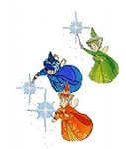
ИГРА
Подвижные игры
Сюжетно-ролевые игры
Игры - имитации

Slide 6
Разностороннее развитие детей дошкольного возраста в театрализованной деятельности
РЭМП
Лепка
Развитие речи
Физ.
воспитание
Театрализованная деятельность
Муз.
воспитание
Художественная
литература
Конструирование,
Ручной
труд
Рисование

Slide 7
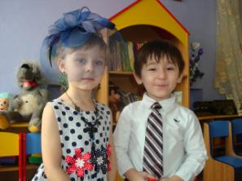
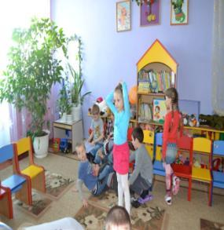
Учитывая половые особенности детей в зонах театральной деятельности я размещаю оборудование, костюмы и материалы, отвечающие интересам как мальчиков, так и девочек. Театральные занятия провожу с детьми, начиная со 2 младшей группы.
Содержание театральных занятий включает в себя:
просмотр кукольных спектаклей и беседы по ним, игры драматизации, разыгрывание разных сценок и сказок, упражнения по социально-эмоциональному развитию детей.

Slide 8
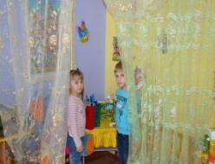
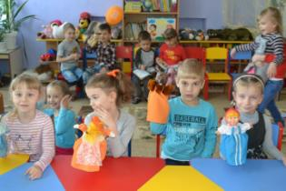
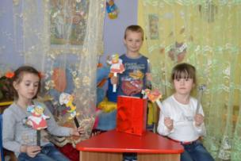
Проводя такие занятия, я не ставлю перед собой цель – подготовка к выступлению или концерту. Занятия стараюсь построить так, чтобы они способствовали достижению трёх основных целей: развитию речи и навыков театрально-исполнительской деятельности, созданию атмосферы творчества, социально-эмоциональному развитию детей.
Подобрав и изучив необходимую литературу, я взяла за основу программу Э.Г.Чуриловой «Методика и организация театральной деятельности дошкольников и младших школьников». Данная программа включает в себя содержание работы по следующим разделам:

Slide 9
Основные направления работы с детьми
Театральная игра:
Учить детей ориентироваться в пространстве, равномерно размещаться по площадке, строить диалог с партнёром на заданную тему. Развивать способность произвольно напрягать и расслаблять отдельные группы мышц, запоминать слова героев спектаклей, развивать зрительное, слуховое внимание, память, наблюдательность, образное мышление, фантазию, воображение, интерес к сценическому искусству.
Культура и техника речи:
Развивать речевое дыхание и правильную артикуляцию, чёткую дикцию, разнообразную логику речи; учить сочинять небольшие рассказы и сказки, подбирать простейшие рифмы; произносить скороговорки и стихи, пополнять словарный запас.
Основы театральной культуры:
Познакомить детей с театральной терминологией, с основными видами театрального искусства, воспитывать культуру поведения в театре.
Ритмопластика:
Развивать умение произвольно реагировать на команду или музыкальный сигнал, готовность действовать согласованно, развивать координацию движений, учить запоминать заданные позы и обратно передавать их.
Работа над спектаклем:
Учить сочинять этюды по сказкам; развивать навыки действий с воображаемыми предметами; развивать умение пользоваться интонациями, выражающими разнообразные эмоциональные состояния (грустно, радостно, сердить, жалобно и т.д.)

Slide 10
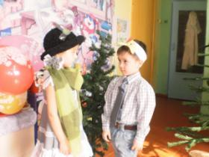
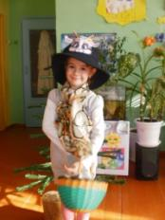
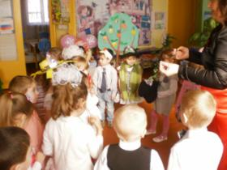
Театральная игра приносит ребёнку большую радость и удивление, в ней заложены истоки творчества, дети принимают руководство взрослого, не замечая его.
При выборе игр я пользуюсь следующими методическими пособиями:
А.Барёва, И.Вечканова, Е.Загребаева, А.Зарин «Театрализованные игры-занятия»
Т.И.Петрова, Е.А.Сергеева, Е.С.Петрова «Подготовка и проведение театрализованных игр в д/с»

Slide 11
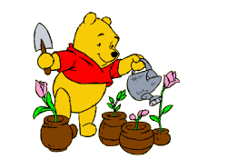
Формы организации театральной деятельности
Выбирая материал для инсценировки, нужно отталкиваться от возрастных возможностей, знаний, умений детей, обогащать их жизненный опыт, побуждать интерес к новым знаниям, расширять творческий потенциал.
Совместная деятельность взрослых и детей, театральное занятие, театральная игра на праздниках и развлечениях.
Самостоятельная театрально-художественная деятельность, театрализованные игры в повседневной жизни.
Мини-игры на других занятиях, театральные игры-спектакли, посещение детьми театров совместно с родителями, мини-сценки с куклами в ходе изучения регионального компонента с детьми, привлечение главной куклы – Петрушки в решении познавательных задач.

Slide 12
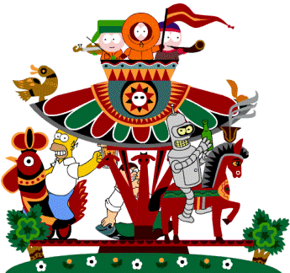
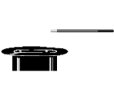
Формы работы
Театральные игры
Речевые игры
Ритмопластика
Инсценировка песен, попевок, хороводов
Использование различных видов театра
Драматизация сказок
Посещение театров
Взаимодействие с родителями

Slide 13
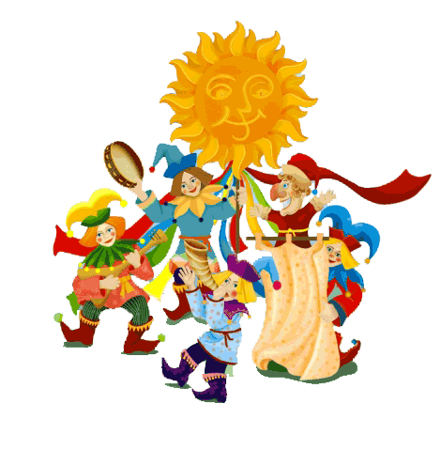
Виды театров:
Бибабо
Настольный театр
Театр на фланелеграфе
Книжка театр
Театр пяти пальцев
Театр масок
Театр ручных теней
Пальчиковый теневой театр
Магнитный театр
Марионеточный театр

Slide 14
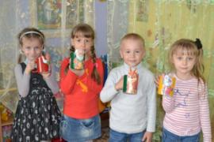
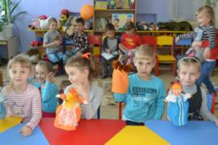
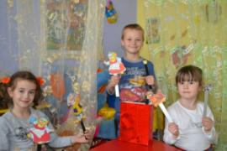
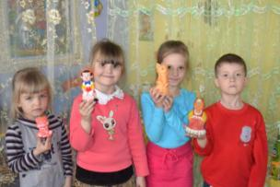
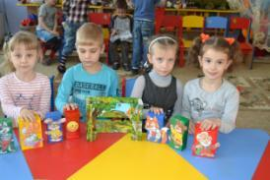
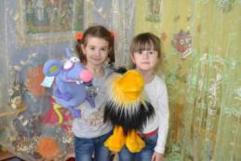
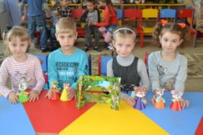
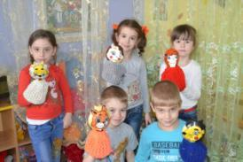
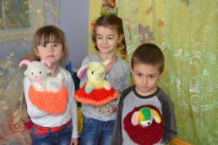

Slide 15
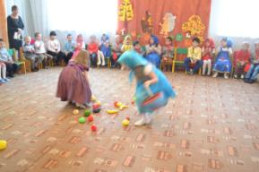
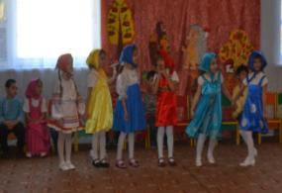
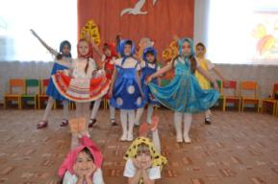
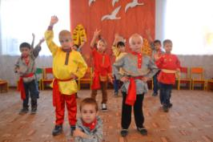
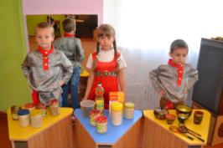
При выборе игры я ставлю перед собой задачу – сохранить детскую непосредственность, веру, наивность, опираясь на личный практический опыт ребёнка и предоставляя ему как можно больше самостоятельности, активизируя работу воображения.

Slide 16
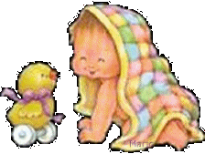
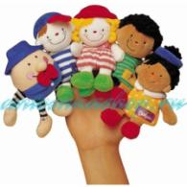
Речевые упражнения и игры я стараюсь включать в каждое занятие, работаю над правильным дыханием. Детям очень нравиться выполнять дыхательную гимнастику Стрельниковой.
Часто на занятиях использую диалогические стихи, которые очень нравятся детям. Говоря от имени определённого действующего лица ребёнок легко раскрепощается, общается с партнёром. Кроме всего, разучивание стихов развивает память и интеллект.
На занятиях и вне их я знакомлю детей с терминологией и понятиями театрального искусства, систематизирую знания детей о театре в соответствии с возрастом.

Slide 17
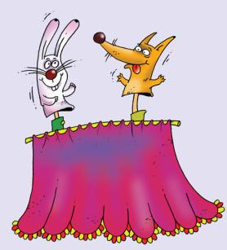
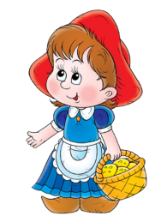
Каждый родитель желает видеть своего ребёнка развитым. Я вижу перспективу своей работы в нахождении точки соприкосновения с родителями, выявление эффективных форм и методов работы с семьёй. Я использую такие формы с родителями, как совместное проведение досугов, тематических вечеров, беседы,консультации, семинары, совместное изготовление атрибутов, совместный показ кукольных спектаклей.
Самым любимым и популярным стало проведение театроа-экспромтов, не требующих длительной подготовки. Участником может быть любой желающий родитель и ребёнок, нужно только при помощи мимики и жестов обыграть сюжет.

Slide 18
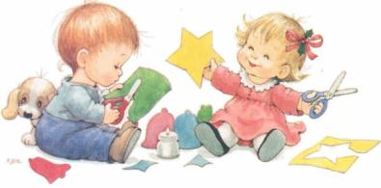
Я считаю, что каждый ребёнок талантлив изначально и чем раньше начата работа по развитию способностей средствами театрального искусства, тем больший результат можно добиться в песенном, танцевальном и игровом творчестве.
Занимаясь театром, я ставлю перед собой цель – делать жизнь наших детей интересной и содержательной, наполнить е яркими впечатлениями, интересными делами, радостью творчества. Чтобы навыки, полученные в театральной деятельности могли использовать в повседневной жизни.

Slide 19
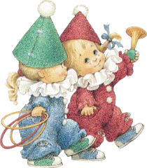
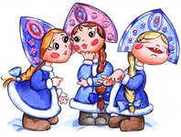
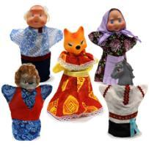
Организация уголка театральной деятельности
В группе организованы уголки для театральных представлений, спектаклей. В них отводится место для режиссерских игр с пальчиковым, настольным театром.
В уголке располагается:
Различные виды театров: бибабо, настольный театр и т.д.
Реквизит для разыгрывания сценок и спектаклей: набор кукол, ширмы для кукольного театра, костюмы, элементы костюмов, маски.
Атрибуты для различных игровых позицй: театральный реквизит, декорации, сценарии, книги, образцы музыкальных произведений, афиши, касса, билеты, карандаши, краски, клей, виды бумаги, природный материал.

Slide 20
СПАСИБО ЗА
ВНИМАНИЕ

